Slide 1
Données de surveillance : Nouveaux cas, décès dus au VIH/SIDA et CD4 pour le CSAVR ;
Surveillance sentinelle et prévalence des tests de routine pour l'EPP.
...
ONUSIDA
Formation sur les estimations du VIH et l'utilisation des données,
... région, lieu de l'atelier, xx-yy février 2025

Slide 2
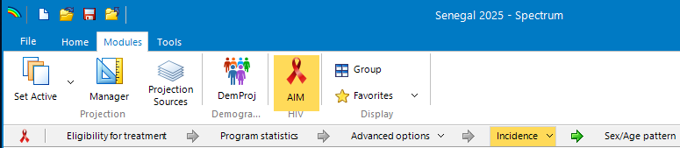
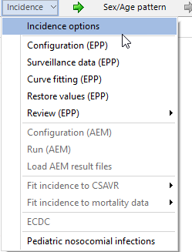
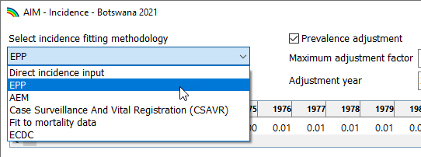
Ouvrez votre fichier 2025
Vérifiez que l'option Incidence est réglée sur EPP ou CSAVR.
Ouvrez la nouvelle version 2025 de votre fichier dans Spectrum
Sélectionnez "Modules->AIM".
Sélectionnez "Incidence->Options d'incidence".
Vérifiez que l'option EPP ou CSAVR est sélectionnée.
Notes:
La première chose à faire est d'ouvrir la nouvelle version 2025 du fichier que vous avez sauvegardé dans Spectrum. Cliquez sur l'onglet Modules, puis cliquez à nouveau sur le module AIM, ce qui fera apparaître le menu AIM. Comme nous cherchons à générer des valeurs d'incidence pour Spectrum à partir des données de tendance de la prévalence dans notre pays, nous travaillerons dans le menu 'Incidence' pour le reste de cette présentation. Tout d'abord, vérifions que notre fichier est configuré pour utiliser EPP pour ses entrées d'incidence. Cliquez sur l'élément de menu "Incidence", ce qui fait apparaître un menu d'options plus détaillé. Sélectionnez le premier élément, "Incidence options", ce qui ouvrira la fenêtre ci-contre. Vérifiez que l'option EPP a été sélectionnée sous "Incidence fitting methodology". Si ce n'est pas le cas, il se peut que ce fichier ait été préparé avec l'une des autres options d'incidence de Spectrum, telles que l'entrée d'incidence directe, CSAVR, AEM ou ECDC. Si c'est le cas, vous devez vous référer à la vidéo correspondant à cette méthode d'incidence pour travailler avec ce fichier.

Slide 3
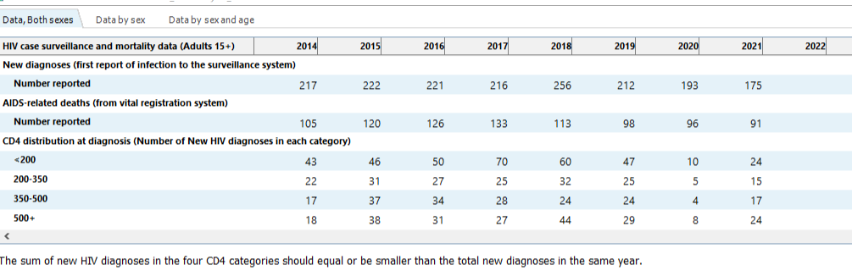
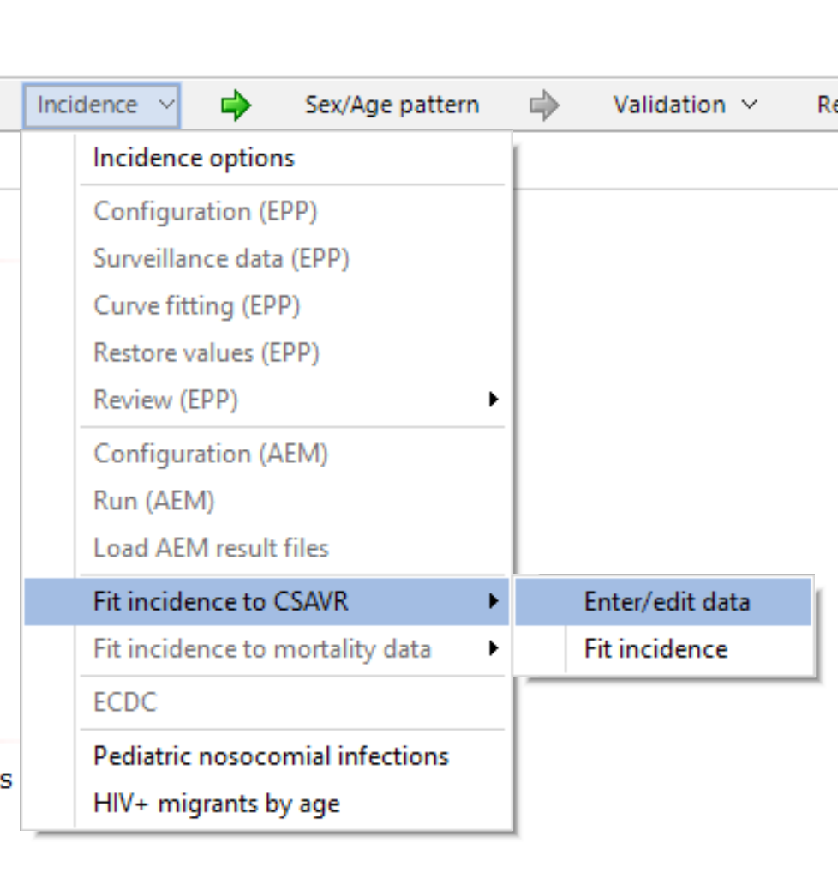
Saisir/éditer les données de surveillance dans CSAVR
Décès dus au SIDA
Nouveaux diagnostics de VIH
Facultatif : Nombre de CD4 au moment du diagnostic initial.
Saisissez les totaux annuels, pour 15 ans et plus
  & Ventilation par sexe et par âge pour les années qui couvrent la plupart ou la totalité du total des 15 ans et plus
  N'imputez PAS l'âge ou le sexe manquant (CSAVR imputera lui-même).
N'inscrivez des zéros que si 0 cas ou décès a été enregistré
(ne pas remplacer les données manquantes).
Appuyez sur "OK" pour accepter vos données et quitter le formulaire.
Notes:
Saisissez et mettez à jour les données auxquelles CSAVR s'adaptera, globalement et, si elles sont disponibles, par sexe, et par sexe et âge. Outre les totaux annuels globaux, vous pouvez saisir les données granulaires même si elles ne sont pas disponibles pour toutes les années, ou si la somme des hommes + des femmes ou des groupes d'âge ne correspond pas entièrement au total. Si vous saisissez des données granulaires, vous devrez saisir les totaux correspondants dans les onglets moins granulaires.
Soyez prudent lorsque vous inscrivez des zéros dans ce formulaire. Vous ne devez saisir des zéros que lorsque le nombre de diagnostics ou de décès enregistrés est réellement nul. Si votre fichier n'a pas utilisé CSAVR depuis un certain temps, par exemple si vous avez utilisé EPP l'année dernière mais que vous souhaitez essayer CSAVR cette année, il se peut que des zéros soient inscrits pour certaines années pour lesquelles aucune donnée n'était disponible. Vous devez les supprimer, sinon CSAVR pensera qu'il n'y a pas eu de décès dus au sida au cours d'une année où ces données n'ont pas été collectées, ce qui faussera vos estimations de l'incidence.
Une fois vos données saisies, vous pouvez appuyer sur "OK" pour accepter vos modifications et quitter le formulaire. Maintenant, si vous avez accidentellement saisi des valeurs incohérentes - par exemple, si le nombre de nouveaux diagnostics par sexe ne correspond pas au nombre total de nouveaux diagnostics - vous obtiendrez un message d'erreur lorsque vous tenterez de quitter le formulaire. Vous devrez corriger ces erreurs avant de passer à l'étape suivante.

Slide 4
CSAVR : Quels sont les indicateurs à intégrer ?
Indicateur | Nécessaire ? | Informe : | Exigences en matière de données
Décès dus au SIDA | Oui | Base du niveau global de l'épidémie niveau épidémique | Si possible, incluez (ajoutez) les décès mal classés pour d'autres causes (non VIH).
Nouveaux diagnostics de VIH | Oui | Connaissance du statut et, pour les dernières années, l'incidence | Comptez une fois tous les diagnostics posés pour la première fois dans le pays → dédupliquer ! Inclure les nouveaux diagnostics chez les immigrés -- sauf s'ils ont été expulsés au moment du diagnostic
Nombre de CD4 au moment du diagnostic initial | En option | Le délai entre l'infection et le diagnostic, et ainsi de suite Connaissance du statut | Entrer dans 4 catégories : <200, 200-350, 350-500 & >500/mL Saisissez et adaptez le CSAVR aux données CD4 uniquement pour les années où elles Elles couvrent >=80-95% des nouveaux diagnostics et peuvent être considérées comme représentatives de tous les nouveaux diagnostics à l'échelle nationale. Généralement, les CD4 ne modifient pas beaucoup l'ajustement - à moins que les données sur les cas et les décès ne soient très incomplètes.

Slide 5
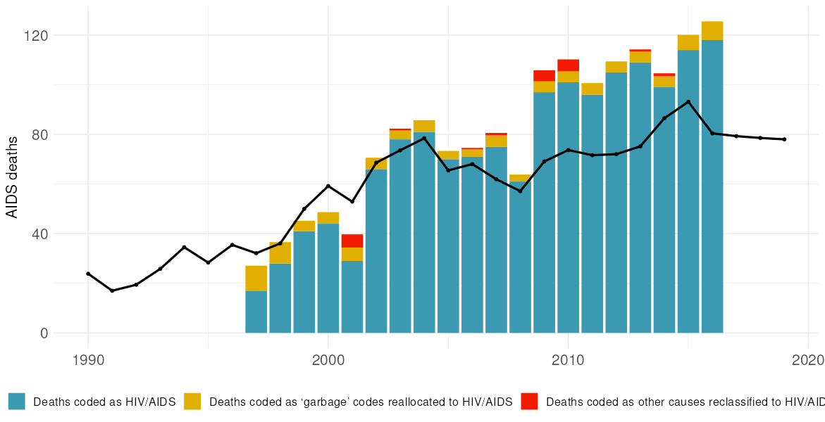
Décès dus au sida : Quelles sont les données qui conviennent à CSAVR ?
L'estimation de l'épidémie par le CSAVR repose sur la bonne qualité et l'exhaustivité de la déclaration des décès dus au SIDA, provenant de l'enregistrement de l'état civil.
Défis :
Doit couvrir non seulement les PVVIH prises en charge et suivies par le programme, mais aussi celles qui ne sont pas diagnostiquées et qui ne sont pas prises en charge.
Certains décès dus au sida sont classés à tort dans d'autres causes de décès (par exemple, les ordures ou les causes mal définies).
Pour éviter que le CSAVR ne sous-estime l'épidémie en cas de sous-déclaration des décès dus au sida, la plupart des pays utilisent non pas les données originales de l'état civil sur les décès dus au sida, mais des données ajustées pour tenir compte des causes mal classées.
L'Institute for Health Metrics and Evaluation (IHME) produit un ensemble de données ajustées pour tous les pays,
pour le Global Burden of Disease.
Pour les estimations du VIH en 2024, la plupart des pays ont ajusté le CSAVR aux données ajustées du GBD 2021-22.
Visualisateur de l'ajustement des décès dus au SIDA par l'IHME pour tenir compte des erreurs de classification des causes de décès,
https://shiny.dide.imperial.ac.uk/csavr_mortality
Exemple : Belize

Slide 6
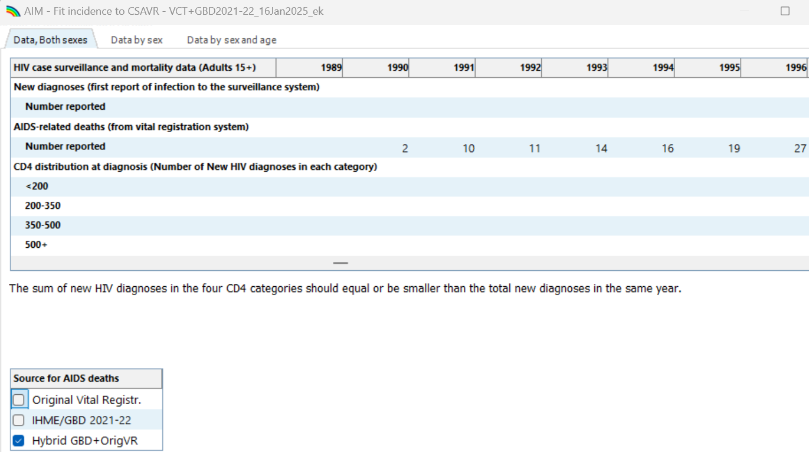
Décès dus au SIDA pour s'adapter à CSAVR : entrez et comparez les estimations entre jusqu'à 3 séries de données
Saisissez jusqu'à 3 séries de décès et comparez les ajustements afin d'évaluer et d'éliminer les biais dus à une mauvaise classification des causes de décès.
L'ONUSIDA recommande d'adapter le CSAVR aux décès dus au VIH/SIDA ajustés en fonction des erreurs de classification.
(Vincent) - complétées par les données originales (non ajustées) de l'état civil pour d'autres années récentes - et éventuellement pour les années antérieures aux données ajustées (Source 3 dans l'exemple).
Notes:
À partir de votre fichier 2022 Spectrum, les données (qu'il s'agisse du RV original, de l'IHME ou d'un hybride déjà existant) apparaîtront en tant que Source 1. Remplissez les tableaux vides Source 2 et Source 3 avec les deux autres options.
La correction des données sur les causes de décès par l'Institute of Health Metrics and Evaluation (IHME) est effectuée dans le cadre de la charge mondiale de morbidité. Les données brutes sont celles soumises par les pays à la base de données de l'OMS sur la mortalité, d'où l'IHME les extrait et applique un processus de nettoyage en trois étapes. Ensuite, les données de mortalité sont ajustées pour tenir compte des erreurs de codage de la cause du décès.
Pour plus de détails, voir le diaporama : 50S_Cause-de-la-mort-Diagramme-de-Sankey-outil.PPT

Slide 7
Décès dus au sida à adapter : Données ajustées de l'IHME et/ou données originales de l'état civil
Entrez dans CSAVR jusqu'à 3 séries de décès, afin d'évaluer et de traiter les lacunes dues à des causes de décès mal classées.
L'ONUSIDA recommande d'adapter le CSAVR aux décès dus au VIH/SIDA corrigés des erreurs de classification - complétés par les données originales (non ajustées) de l'état civil pour les années plus récentes - et éventuellement pour les années antérieures aux données ajustées.
Après avoir saisi 3 séries de données, vous pouvez exécuter des ajustements CSAVR alternatifs et comparer les résultats.
Source | En forme ? | Définition et source | Disponibilité des données : exemple
1 | Non | Rapports originaux sur les décès dus au VIH/SIDA, registre de l'état civil : causes "immédiates" et "intermédiaires" de décès - mais le VIH/SIDA en tant que cause sous-jacente de décès est souvent mal caractérisé, c'est-à-dire sous-déclaré. | 1988 - 2024
2 | Non | Ensemble de données de l'IHME utilisé pour 2021-22 Global Burden of Disease, ajusté pour inclure les décès mal classés en tant qu'autres codes (y compris "déchets") | 1997 - 2021
3 | Oui | Hybride : IHME ajusté pour les années disponibles + rapports originaux pour les autres années | IHME 1997-2021 + Original/non ajusté 2022-2024 + optionnellement, non ajusté 1988-1996
Notes:
L'ajustement des données sur les causes de décès par l'Institute of Health Metrics and Evaluation (IHME) est effectué dans le cadre de l'analyse de la charge mondiale de morbidité. Les données brutes sont celles soumises par les pays à la base de données de l'OMS sur la mortalité, ajustées par l'IHME dans le cadre d'un processus de nettoyage en trois étapes - pour les codes erronés, les causes de décès mal définies et d'autres erreurs de codage des causes de décès.
Pour plus de détails, voir le diaporama : 50S_Cause-de-la-mort-Diagramme-de-Sankey-outil.PPT

Slide 8


Nouveaux diagnostics de cas de VIH : contribution au modèle d'incidence modèle d'incidence CSAVR
Sert à informer :
Incidence du VIH - en particulier pour les années récentes,
lorsque les décès, décalés par rapport à l'infection et au diagnostic, sont moins informatifs.
Progrès dans la connaissance du statut sérologique VIH
Inclure les nouveaux/premiers diagnostics parmi :
tous les résidents (population totale de facto)
sans distinction de nationalité.
les immigrés -- à l'exception de ceux qui ont été expulsés (qui n'ont pas immigré) lors du diagnostic
Ne pas inclure les diagnostics répétés.
Immigrants entrant avec un diagnostic antérieur (positifs connus)
- ne pas les inclure dans le CSAVR ; les inclure dans l'AIM
AIM > Immigrants séropositifs & en tant que PVVIH Connaître leur statut sérologique
Notes:
5
CSAVR permet d'incorporer diverses données pour générer des estimations pour les adultes. Les données d'entrée de ce modèle sont les suivantes :
Nouveaux diagnostics de VIH
Décès liés au sida à partir des systèmes d'enregistrement de l'état civil
Diagnostics optionnels de nouveaux cas de VIH par catégorie de numération des cellules CD4
Les trois entrées sont spécifiques aux adultes âgés de 15 ans et plus. Vous saisirez le total et, si possible, les désagrégations par sexe et par âge.
Les données relatives aux nouveaux diagnostics à saisir dans le CSAVR devraient :
Inclure tous les nouveaux diagnostics déclarés au système de surveillance national, qu'il s'agisse du VIH ou du sida, et pour tous les résidents - qu'ils soient nationaux ou non nationaux, et donc également les immigrants diagnostiqués pour la première fois pour le VIH. En revanche, les immigrants qui ont été diagnostiqués à l'étranger (précédemment positifs) avant l'immigration ne devraient pas être enregistrés dans CSAVR, mais dans AIM Incidence > Immigrants VIH+.
Lors de la saisie ou de la révision de nouveaux diagnostics, mettez à jour les anciennes entrées qui ont pu être révisées en raison de retards dans les notifications ou de rapports manquants provenant de régions ou d'établissements spécifiques.
Si des chiffres complets ne sont pas encore disponibles pour une année, laissez les données de cette année en blanc. Ne saisissez pas 0 : CSAVR lirait cette donnée comme s'il y avait eu 0 diagnostic (ou décès) cette année-là.

Slide 9
EPP :
Mise à jour des données de surveillance, pour l'ajustement de la prévalence et de l'incidence chez l'adulte
Ouvrez la configuration EPP et vérifiez votre structure épidémique.
Réviser et ajuster les tailles des populations nationales,
en les comparant aux valeurs régionales
Examinez le pourcentage d'hommes et de femmes dans chaque population clé.
Ouvrez la page des données de surveillance EPP et saisissez les nouvelles données de surveillance de la prévalence (surveillance sentinelle, tests CPN de routine et IBBS).
Allez dans la section Enquêtes et mettez à jour avec les nouvelles enquêtes disponibles.
Examinez les données de la page Données externes sur le VIH
Notes:
Cette liste présente les étapes importantes pour mettre à jour vos projections EPP à partir de Spectrum. Nous allons couvrir chacune d'entre elles tour à tour, en expliquant chaque étape et en vous montrant comment effectuer le processus. Avant de commencer, assurez-vous d'avoir mis à jour votre fichier Spectrum en suivant les étapes de mise à jour de votre fichier Spectrum/AIM de la version 2024 vers une nouvelle version 2025. Assurez-vous également d'avoir rassemblé, nettoyé et organisé toutes les nouvelles données relatives à l'estimation de la taille des groupes de population, à la rotation des groupes, à la surveillance ou aux enquêtes qui ont pu être collectées depuis la dernière mise à jour de votre projection.

Slide 10
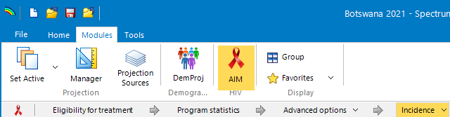
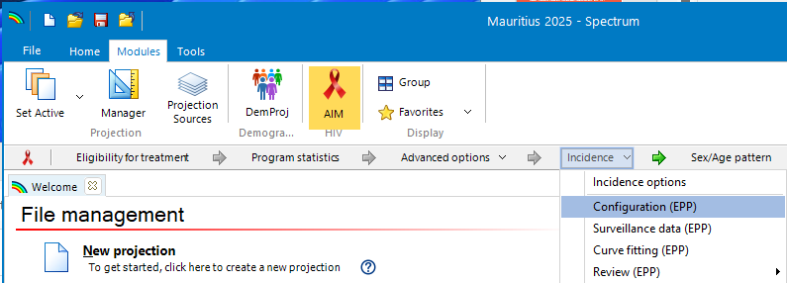
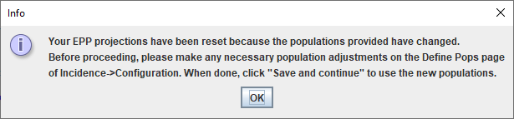
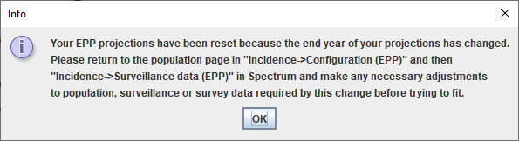
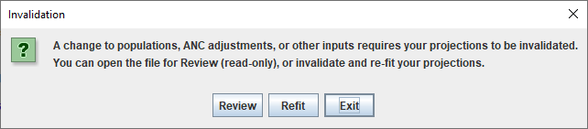
Configuration de l'EPP
Vous verrez l'un des trois messages suivants
1
Les populations ont changé
L'année de fin a changé
D'autres données ont été modifiées, par exemple les données TAR pour les adultes ou les paramètres de progression/mortalité.
2
3
Notes:
Dans le menu Incidence de Spectrum, il y a trois éléments pour l'EPP :
La rubrique "Configuration" vous permet de définir la structure de l'épidémie et les sous-populations pour l'épidémie nationale.
Dans la rubrique "Données de surveillance", vous pouvez saisir des données sur la prévalence du VIH et des données d'enquête.
"L'ajustement des courbes consiste à adapter une courbe d'incidence historique à ces données.
Tout d'abord, dans "Configuration", vérifiez la structure et la population de votre épidémie. Vous verrez l'un des trois messages possibles, illustrés ici. Le premier vous indique que les populations ont changé, par exemple en adoptant les valeurs de population mises à jour du WPP 2024 ou de votre Office national des statistiques, et qu'EPP doit donc réinitialiser les populations avant de continuer. La deuxième indique que l'année de fin de la projection a été modifiée, de sorte que les tailles de population doivent être ajoutées à EPP pour les années supplémentaires. Le troisième indique que d'autres données, par exemple le nombre d'ART adultes ou les paramètres de transition et de mortalité, ont été modifiées, ce qui affectera l'ajustement. Dans le cycle 2025, le troisième message apparaîtra dans tous les fichiers EPP, en raison de l'affinement des hypothèses de mortalité des adultes, avec la séparation de la surmortalité non liée au SIDA. Dans les deux premiers cas, vous devez réinitialiser les populations avant de continuer, dans le troisième, vous devez seulement réajuster, après avoir mis à jour les données de surveillance ou d'enquête. Les prochaines diapositives montrent comment procéder dans chaque cas. Commencez par cliquer sur "OK" ou "Refit" dans ces boîtes de message EPP.

Slide 11
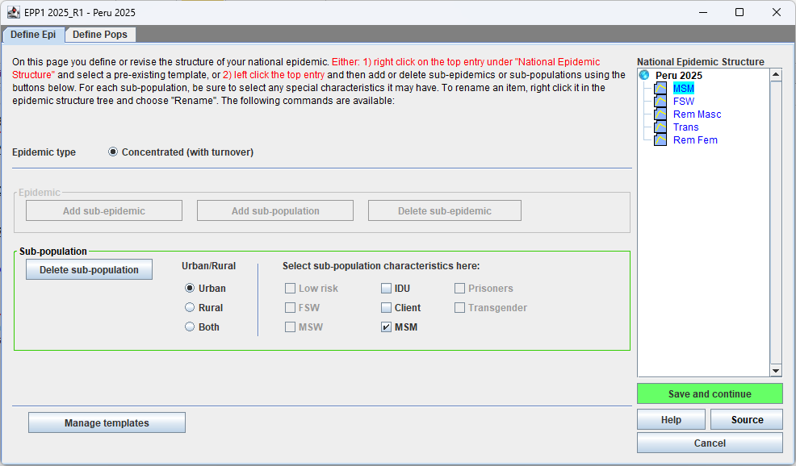

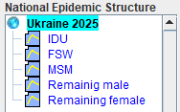
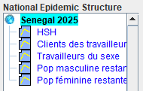
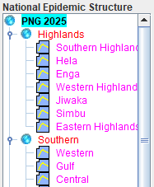

Configuration EPP :
Définir la page Epi
Examinez la structure de l'épidémie et les caractéristiques des sous-populations
Notes:
Il s'agit de la page "Définir l'épidémie" d'EPP. Sur le côté droit, vous verrez la configuration de l'épidémie pour votre pays en termes de sous-populations, en bleu ou en violet, ou de sous-épidémies, en rouge. Une sous-population est une population clé telle que les travailleuses du sexe ou les hommes ayant des rapports sexuels avec des hommes, ou le reste des hommes et des femmes qui ne font pas partie des populations clés. La couleur bleue indique qu'un ajustement sur cette sous-population a été réalisé sur la base des données actuelles, tandis que la couleur violette indique que les nouvelles données n'ont pas encore été (ré)ajustées.
Une sous-épidémie est un ensemble infranational de sous-populations qui permet de modéliser des épidémies régionales dans EPP.
La plupart des pays où l'épidémie est concentrée la divisent en populations clés, comme le montrent les exemples de l'Ukraine et du Sénégal. ((Il est possible d'avoir une structure sous-nationale plus complexe, comme dans le cas de la PNG.)) La structure varie d'un pays à l'autre en fonction des populations les plus importantes pour l'épidémie, des données disponibles et de la nécessité de disposer d'estimations des populations clés au niveau national ou sous-national. Pour chaque sous-population, vous devez disposer à la fois d'une estimation de la taille et de données sur la prévalence du VIH.
Vérifiez que la structure que vous voyez sur cette page est celle souhaitée pour votre pays. Si vous souhaitez la modifier, utilisez les boutons d'ajout et de suppression de sous-épidémies et de sous-populations. Avant de quitter cette page, vérifiez chaque sous-population de votre structure épidémique nationale pour vous assurer que les caractéristiques des sous-populations sont correctement définies. Lorsque vous êtes satisfait, cliquez sur le bouton vert "Enregistrer et continuer" en bas à droite de cette fenêtre, pour passer à la page suivante d'EPP.

Slide 12

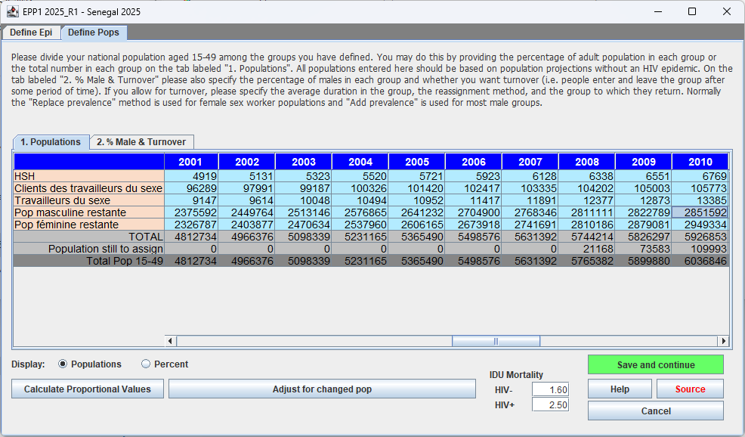

Configuration EPP :
Définir la page Pops
3 éléments clés définis :
Sous-population
estimations de la taille
Pourcentage d'hommes
pour chaque sous-population
Variables de rotation pour chaque sous-population
Notes:
Il s'agit de la page de l'EPP consacrée à la définition des populaces. Pour les épidémies concentrées, la page est structurée en deux onglets intitulés "Populations" et "% d'hommes et de renouvellement". Dans l'onglet "Populations", illustré ici, vous verrez un tableau indiquant l'estimation de la taille de la population. Les estimations de taille doivent être saisies pour chaque sous-population et pour chaque année de la projection. Les estimations de taille combinées doivent totaliser la population nationale âgée de 15 à 49 ans indiquée dans la ligne inférieure du tableau. Si la somme des estimations de taille de chaque année correspond à la population nationale, la "Population restant à attribuer" de l'avant-dernière ligne est égale à zéro. Si ce n'est pas le cas, comme pour les années 2008 à 2010 dans cet exemple, cette ligne indique le nombre de personnes restant à affecter à un groupe. Vous devez ensuite ajuster les différentes estimations de la taille des sous-populations de manière à ce que leur somme corresponde à la population nationale. Si vous disposez de nouvelles estimations de taille pour certaines sous-populations, par exemple pour les travailleuses du sexe et les hommes ayant des rapports sexuels avec des hommes, il peut être nécessaire de déplacer des hommes et des femmes vers ou depuis les populations masculines et féminines restantes afin de s'assurer que la population nationale complète est correctement affectée à l'ensemble des sous-populations.

Slide 13
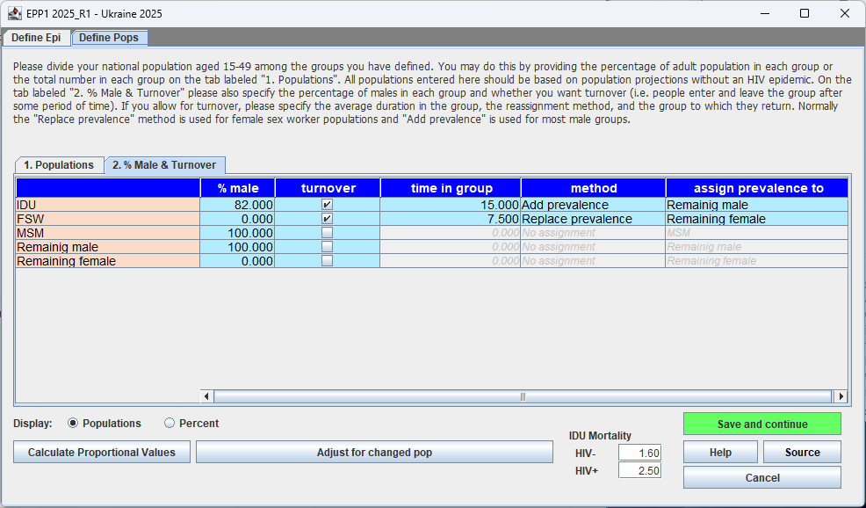
Configuration EPP : Page "Define Pops
L'onglet "% Male & Turnover" :
Hommes (%)
Rotation
Années dans le groupe
& Pour les personnes qui "passent" du groupe Pop Clé à la population générale, et pour la réaffectation de leur prévalence :
Méthode de réaffectation
Groupe à affecter
Notes:
Dans l'onglet "% hommes et rotation", vous verrez ce tableau. La première colonne présente chaque sous-population sur une ligne distincte. La deuxième colonne indique le pourcentage d'hommes dans ce groupe. Les quatre colonnes suivantes concernent la rotation entre les sous-populations, qui affecte l'incidence et la prévalence pour le groupe. En bref, la rotation indique si les personnes restent pour toujours dans le groupe où elles ont commencé, ou si elles n'y restent que quelques années avant de passer à une autre population. Si les individus quittent généralement le groupe, cochez la case "Rotation" et indiquez le nombre d'années pendant lesquelles ils restent dans ce groupe dans la colonne "Temps passé dans le groupe". Ensuite, dans la colonne "Attribuer la prévalence à", indiquez le groupe vers lequel ils se déplacent après avoir quitté le groupe d'origine. Dans cet exemple, les travailleuses du sexe restent dans le groupe pendant 7 ans et vont ensuite dans le groupe "Femmes restantes". Les personnes qui quittent le groupe des travailleuses du sexe seront remplacées par des personnes du groupe des femmes restantes. La colonne "Méthode" indique si EPP doit AJOUTER les infections des membres du groupe qui passent dans le groupe d'accueil - si vous sélectionnez "Ajouter la prévalence" - ou REMPLACER les infections (telles qu'elles ont déjà été ajustées aux données de surveillance du groupe d'accueil), si vous sélectionnez "Remplacer la prévalence". Ce concept et son impact sur l'ajustement sont expliqués plus en détail dans la présentation "Under the Hood, EPP-Concentrated", sur HIV tools online. Une fois que vous avez ajusté les estimations de la taille de la population et apporté toutes les modifications nécessaires au % d'hommes et au taux de renouvellement, cliquez sur "Enregistrer et continuer" pour enregistrer ces modifications et retourner à Spectrum.

Slide 14
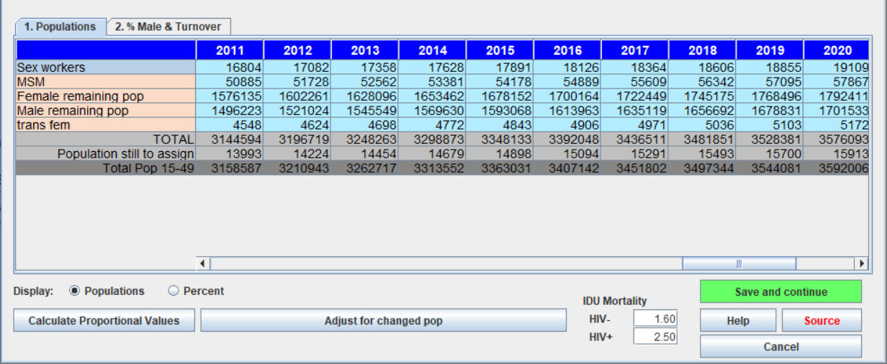
Configuration EPP : Définir la page Pops
Si la population nationale a changé (par exemple, pour le WPP 2024), utilisez l'option
Ajuster pour la population modifiée
Si la population nationale change, les populations seront déséquilibrées - il y aura toujours une population à attribuer.
Cliquez sur le bouton "Ajuster pour les populations modifiées" et EPP corrigera les populations, en assignant à chacun les mêmes proportions qu'auparavant.
Notes:
Lorsque vous ouvrez EPP via l'option de menu Spectre Incidence->Configuration (EPP), vous pouvez recevoir le message suivant : "Vos projections EPP ont été réinitialisées car les populations fournies ont changé". Cela peut se produire, par exemple, si vous adoptez un ensemble plus récent de projections démographiques telles que celles des Perspectives de la population mondiale pour 2022, ce que nous avons fait cette année. Dans ce cas, les sommes des sous-populations ne correspondront pas aux populations nationales pour certaines ou toutes les années. La ligne "Population restant à attribuer" affichera alors des valeurs non nulles ; avant de quitter cette page, vous devez ajuster les valeurs de cette ligne pour qu'elles soient toutes nulles. Vous pouvez le faire manuellement année par année si vous choisissez de fournir de nouvelles estimations de population pour les différentes sous-populations, ou EPP peut effectuer l'ajustement pour vous. Si le seul changement significatif est l'augmentation ou la diminution de la population nationale, cliquer sur le bouton "Ajuster pour la population modifiée" affectera la population restante dans les mêmes proportions que les proportions existantes entre les sous-populations. D'un simple clic, cette répartition réduira la "Population restant à attribuer" à zéro pour toutes les années. Si vous êtes satisfait des changements de taille de sous-population proposés par EPP, cliquez sur "Enregistrer et continuer" pour enregistrer ces valeurs et retourner à Spectrum.

Slide 15

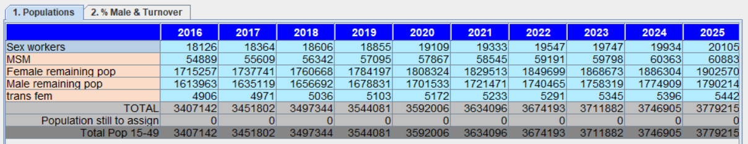
Configuration de l'EPP : Définir la page Pops
Si l'année de fin a changé, utilisez également
Ajuster pour tenir compte de la modification de la population
Si l'année de fin a été modifiée, aucune population ne sera attribuée dans EPP pour les années ajoutées.
Cliquez sur le bouton "Ajuster pour la population modifiée" et EPP fixera les populations, en assignant tout le monde en fonction de la tendance précédente.
Notes:
Une autre possibilité lorsque vous ouvrez le composant Configuration EPP est de recevoir le message "Vos projections EPP ont été réinitialisées parce que l'année de fin de vos projections a changé". Cela se produit lorsque vous prolongez le fichier Spectrum sur plusieurs années. Dans l'exemple ci-dessus, le fichier a été étendu d'une année de fin 2020 à une année 2025. Dans ce cas, EPP n'a pas attribué de population pour les années étendues, ce qui conduit aux valeurs nulles que l'on voit ici. Pour résoudre ce problème, vous pouvez à nouveau saisir les valeurs manuellement ou cliquer sur le bouton "Ajuster pour la population modifiée". EPP prendra la tendance des tailles de population pour les dernières années et la projettera dans le futur, en remplissant automatiquement les valeurs pour vous. Avant de cliquer sur "Enregistrer et continuer" pour quitter la page et revenir à Spectrum, veuillez examiner les valeurs générées et vous assurer qu'elles vous conviennent. Si nécessaire, apportez des modifications avant de cliquer sur "Enregistrer et continuer",

Slide 16
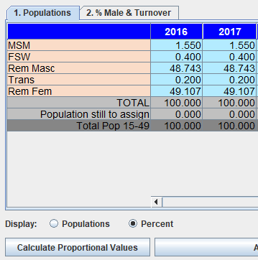
Comparer les estimations de la taille de la population dans l'EPP avec les médianes régionales, c'est-à-dire les "points de référence".
NOTE : Toutes les proportions de population (Guide Spectrum et PPE) sont relatives aux hommes et femmes adultes âgés de 15 à 49 ans.
Source des médianes régionales :
Guide pour la mise à jour des estimations du Spectrum HIV 2025
Notes:
Avant de quitter la page Définir les pops, vérifiez une dernière fois que vos estimations de la taille de la population sont cohérentes avec les estimations de la taille de la population des autres pays de votre région. Dans le guide d'utilisation de Spectrum, vous trouverez un tableau (1) avec des estimations de la taille de la population par région, copié ici en bas. Ces estimations sont données en proportion de la population des 15-49 ans, hommes et femmes confondus. Pour comparer les tailles de population dans votre tableau des populations EPP, mettez le tableau EPP en mode pourcentage en cliquant sur le bouton radio "Pourcentage" à côté de "Affichage :". Cela convertira le tableau en pourcentages, également de la population TOTALE (hommes + femmes) des 15-49 ans, comme le montre la capture d'écran du bas.
Ces médianes régionales peuvent également servir de "repère" et d'espace réservé dans votre fichier EPP, si votre pays ne dispose pas d'une estimation nationale valable de la taille de la population.

Slide 17
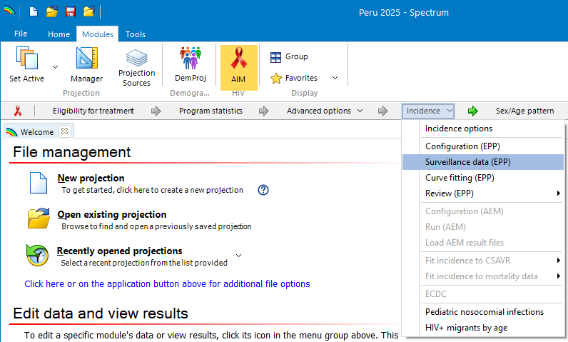
Ensuite, mettre à jour les données de surveillance et de prévalence des enquêtes
Sélectionnez "Incidence->Données de surveillance (EPP)".
Saisissez toute donnée nouvelle ou corrigée sur la prévalence de la surveillance sur la page Données VIH d'EPP.
Saisissez les données de toute nouvelle enquête sur la page
Enquêtes
Ajoutez toute infection "externe" influençant les sous-populations, si elle n'est pas prise en compte par les données de surveillance.
Notes:
L'étape suivante du processus consiste à saisir toute nouvelle donnée de surveillance ou d'enquête disponible depuis la dernière mise à jour de la projection. Pour ce faire, cliquez sur l'option de menu "Incidence->Données de surveillance" d'AIM. La page des données VIH d'EPP s'affiche alors et vous permet de consulter les données de surveillance existantes et de saisir toute nouvelle donnée de surveillance ou de test de routine des centres de soins prénatals. Ensuite, vous ajouterez toutes les nouvelles données d'enquête avant de procéder à l'ajustement. Enfin, dans les épidémies concentrées, vous pouvez également ajouter les infections provenant de l'extérieur des sous-populations, par exemple des migrants de retour au pays ou d'autres sources.

Slide 18
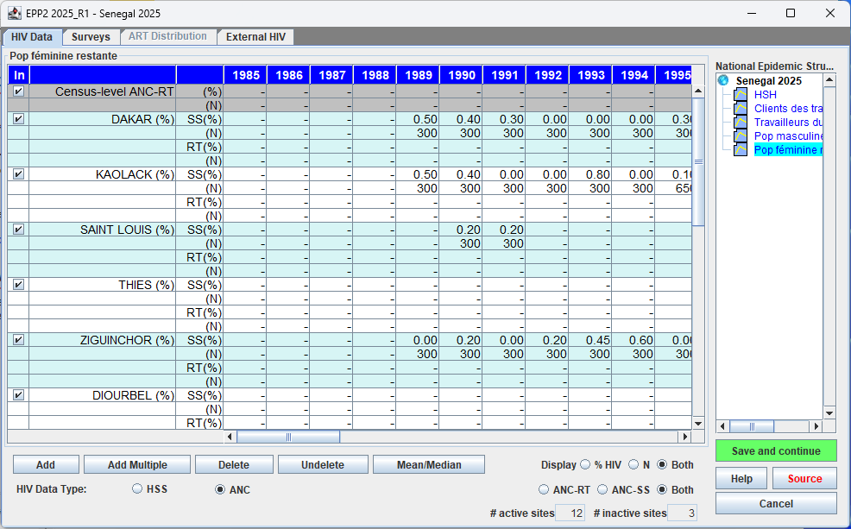
Page de données EPP sur le VIH
4
1
Sélectionnez une sous-population
Sélectionnez le mode de saisie des données VIH :
  HSS
  ANC
Saisir les données, la prévalence et les N
  SS est une sentinelle
  La RT est un test de routine
  dans les CPN.
Si elles sont disponibles, entrez les données sur les tests de routine des CPN au niveau du recensement.
Cliquez sur "Enregistrer et continuer
3
5
2
Notes:
La page Données VIH d'EPP est structurée comme une feuille de calcul. Tout d'abord, sélectionnez une sous-population dans le volet Structure épidémique nationale sur la droite. Choisissez le mode de données que vous souhaitez utiliser, HSS ou ANC - nous décrirons la différence dans un instant. Saisissez les données de prévalence en pourcentage et la taille de l'échantillon pour chaque site. Si vous disposez de données agrégées pour tous les tests de routine dans les sites de soins prénatals du pays (ou, dans le cas de la Chine ou de l'Inde, de la région couverte par le fichier Spectrum), Spectrum appelle cela des données de tests de routine de soins prénatals au niveau du CENSUS - saisissez-les sur les deux premières lignes du tableau. Lorsque vous avez terminé la saisie des données de prévalence d'une sous-population, cliquez sur "Enregistrer et continuer" pour qu'EPP passe à la sous-population suivante. Une fois que vous avez saisi les données pour la dernière sous-population, cliquez à nouveau sur "Enregistrer et continuer" et EPP vous fera passer à la page Enquêtes.

Slide 19

Page de données EPP sur le VIH
Toutes les données sont saisies sous forme de prévalence (%) et de taille d'échantillon (N).
Possibilité de copier et coller à partir d'Excel (Ctrl-C, Ctrl-V)
Les deux modes de saisie des données sont les suivants :
  RSS - les données sont des données traditionnelles de surveillance sentinelle du VIH
  CPN - les données proviennent des cliniques prénatales et comprennent :
    Données de surveillance sentinelle traditionnelle des sites (lignes "SS")
    Tests de routine dans des centres de soins prénatals spécifiques (lignes "RT")
    Données agrégées au niveau du recensement provenant de tous les centres de soins anténatals de la région
    -- saisies en haut de la page)
Utilisez les boutons en bas de page pour ajouter ou supprimer des sites.
L'écran peut être réglé pour afficher :
  Prévalence du VIH, taille de l'échantillon (N) ou les deux
  Afficher uniquement les données ANC-SS ou les données ANC-RT ou les deux
Notes:
Il y a plusieurs choses importantes que vous devez savoir à propos de la page Données VIH et des données qui y sont saisies. Tout d'abord, toutes les données sont saisies sous forme de prévalence en pourcentage et de taille d'échantillon. La plupart des données sont saisies pour des sites de surveillance ou de dépistage spécifiques et la taille de l'échantillon correspond au nombre de personnes testées dans ce site au cours de cette année. Si vos données sont stockées dans Excel dans un format similaire à celui du tableau de la page Données VIH, vous pouvez les copier et les coller d'Excel dans EPP à l'aide de Ctrl-C et Ctrl-V.
La page de données sur le VIH comporte deux modes de données. Le premier mode de données est intitulé "HSS". Il s'agit de données de surveillance traditionnelle du VIH, c'est-à-dire d'échantillons de populations clés pertinentes au niveau local ou de femmes se présentant pour des services prénatals dans des sites spécifiques choisis pour suivre l'épidémie nationale. Le second est intitulé "ANC". Dans les épidémies concentrées, le mode CPN ne sera utilisé que pour les sous-populations "restantes féminines" (et éventuellement "restantes masculines"), la plupart des données concernant les autres populations clés étant saisies en mode RSS. Ce mode de données prénatales permet de combiner les données de surveillance, désignées par "SS" dans le tableau principal, et les données des tests de routine, désignées par "RT". Avec l'avènement des tests de routine étendus, de nombreux sites ont abandonné la surveillance sentinelle et sont passés à l'utilisation des données des tests de routine. Pour ces sites, la prévalence et la taille des échantillons de la surveillance sentinelle passée et des tests de routine présents et futurs sont saisies sur des lignes séparées. En outre, en mode CPN, il est possible de saisir les données agrégées des tests de routine pour l'ensemble de la région, que nous appelons "CPN-RT au niveau du recensement". Ces données sont saisies sur les deux lignes supérieures du tableau de données. Compte tenu de l'ampleur des tests effectués dans la plupart des pays, des données de ce type, bien collectées et nettoyées, peuvent être représentatives de la situation générale des femmes qui accouchent.
Au bas de la page se trouve une série de boutons qui vous permettent d'ajouter et de supprimer des sites du tableau. Pour supprimer un site, il vous suffit de le sélectionner et de cliquer sur "Supprimer". Pour ajouter un nouveau site, cliquez sur "Ajouter" ou "Ajouter plusieurs sites". Enfin, vous pouvez afficher un tableau des moyennes et des médianes de tous les sites en cliquant sur "Moyenne/Médiane". Cliquez à nouveau pour masquer le tableau.
Enfin, le tableau peut être ajusté pour n'afficher que la prévalence, que les tailles d'échantillon, que les données de surveillance des CPN, que les données des tests de routine des CPN ou les deux. Jouez un peu avec cela en utilisant les boutons radio en bas du tableau. Au fur et à mesure que vous sélectionnez les différentes options, les données du tableau affiché s'ajustent en conséquence.

Slide 20
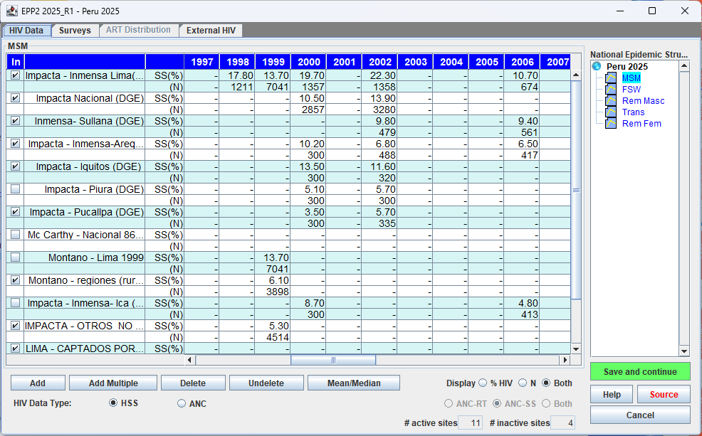
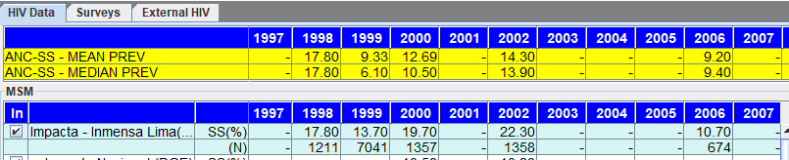
En cas d'épidémies concentrées, la plupart des données sont saisies en mode de surveillance sentinelle (HSS).
Notes:
La plupart des données de surveillance à saisir dans les épidémies concentrées concernent des populations clés telles que les personnes qui s'injectent des drogues, les hommes qui ont des rapports sexuels avec d'autres hommes ou les travailleurs du sexe. Cette opération s'effectue normalement en mode RSS et la page Données VIH s'affiche comme suit. Chaque site de surveillance apparaît sur deux lignes, la première, intitulée "SS(%)", contenant la prévalence du VIH en pourcentage pour chaque année et la seconde, intitulée "(N)", contenant la taille de l'échantillon de la mesure pour chaque année. Si vous cliquez sur le bouton "Moyenne/Médiane", un ensemble de moyennes et de médianes apparaîtra en haut du tableau, comme illustré ici.

Slide 21
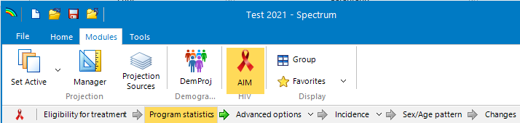
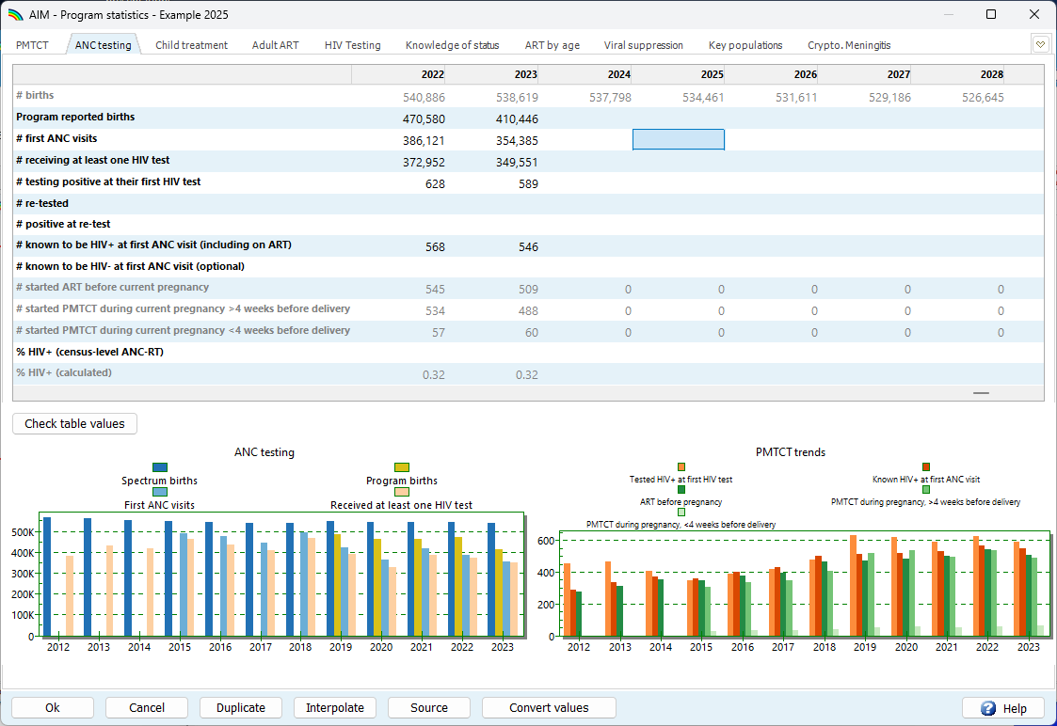
Avant de saisir les données relatives aux tests de routine de CPN dans EPP pour les "femmes restantes", examinez-les dans l'onglet Statistiques du programme Spectrum > Tests de CPN.
Notes:
Normalement, dans les épidémies concentrées, vous n'utiliserez le mode de données CPN de la page Données VIH que pour les populations "Reste des femmes" et "Reste des hommes", où les données utilisées pour l'ajustement proviennent généralement de cliniques prénatales. Cependant, ces populations étant importantes, elles ont une grande influence sur vos projections nationales. Il est donc essentiel de passer du temps à examiner soigneusement les données de vos cliniques prénatales avant de commencer.
La qualité des données que vous saisissez aura une incidence sur les résultats d'ajustement que vous obtiendrez. Un bon point de départ est l'onglet "Tests de CPN" sous l'élément de menu "Statistiques du programme" dans Spectrum. Comme l'explique la vidéo sur la mise à jour de votre fichier Spectrum, cet onglet peut vous aider à identifier les problèmes liés au nombre de tests par rapport au nombre de premières visites de CPN, aux tests multiples effectués sur la même personne, et à d'autres problèmes. Nous vous recommandons vivement d'en prendre connaissance avant de saisir vos données dans EPP.

Slide 22
Comprendre les données que vous utilisez
Veillez à analyser la qualité des données
Ne saisissez que des données de qualité dans EPP - elles détermineront vos tendances nationales.
Pour les populations clés :
Dans la mesure du possible, utilisez des données de surveillance provenant d'un système de collecte systématique de données.
Lors de l'ajustement des enquêtes IBBS, il faut se demander si elles représentent une véritable tendance, c'est-à-dire,
  Une mesure périodique dans la même population,
  répétée avec une méthodologie cohérente au cours d'enquêtes successives,
  c'est-à-dire sans modification des géolocalisations et des procédures d'échantillonnage.
  Si ce n'est pas le cas, utilisez plutôt l'IBBS pour calibrer le niveau épidémique d'EPP
  après avoir ajusté la tendance historique aux (seules) données de surveillance périodique
Réfléchissez bien à l'opportunité et au moment d'utiliser des enquêtes ad hoc sur le processus de Kimberley ou des données de programme.
Avant d'utiliser les données relatives à la surveillance des soins prénatals et aux tests de routine des soins prénatals :
Recherchez les augmentations ou les diminutions brutales - les vraies tendances doivent être progressives.
La prévalence de la CPN est faible, mais elle est à l'origine de l'estimation de l'EPP pour la plupart des adultes.
Attention à l'expansion géographique du système de test
  N'effectuer l'ajustement que pour les données des années qui suivent la stabilisation de la couverture des tests.
Aligner les données sur les CPN entre EPP et Spectrum, pour plus de cohérence
Une présentation de la troisième journée couvre les questions relatives aux tests de routine pour les soins prénatals.
Notes:
De nombreux facteurs peuvent influencer les tendances de la prévalence produites par les données sur les tests de routine des CPN, notamment les changements dans la prestation des services au fil du temps, l'extension de la couverture des tests de routine et la portée croissante des systèmes de notification électronique à mesure qu'ils s'étendent à de plus en plus d'endroits. Tous ces éléments peuvent avoir une incidence sur l'actualité et l'exhaustivité de vos données. Ils peuvent également influencer les tendances épidémiologiques, par exemple, lorsque les systèmes se développent, ils se déplacent normalement des zones à forte prévalence vers les zones à faible prévalence, ce qui entraîne une baisse artificielle de la prévalence du VIH. Une façon de résoudre ce problème serait de ne pas utiliser les données sur les tendances des tests de routine tant que la couverture du système ne s'est pas stabilisée.
Par conséquent, nous vous recommandons, avant d'utiliser vos données sur les CPN-TDR, d'examiner certaines des questions présentées ici : comment votre système de dépistage systématique et sa couverture géographique et démographique ont-ils évolué au fil du temps ? Les femmes dont la séropositivité est connue ont-elles été incluses dans les rapports ou non ? Seul le premier test effectué lors d'une visite de CPN a-t-il été pris en compte ? Les premiers tests effectués lors du travail et de l'accouchement sont-ils inclus ? Avez-vous pris en compte les changements intervenus dans les tests au fil du temps, y compris les kits utilisés et les taux de faux positifs dans les environnements à faible prévalence, les algorithmes utilisés, les taux de refus et l'influence des ruptures de stock sur l'exhaustivité des tests ? Avez-vous lu les rapports d'assurance qualité disponibles et comparé les données de prévalence avec d'autres sources telles que les enquêtes auprès des ménages ?
Étant donné l'importance des tendances produites par EPP pour déterminer les tendances de votre estimation nationale, il vaut la peine de consacrer un peu de temps à l'examen de ces facteurs et de consulter des experts si nécessaire pour mieux comprendre comment ils influencent vos données et quelles sont les données à utiliser ou à exclure.

Slide 23
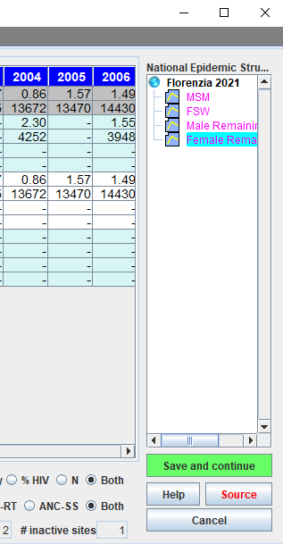
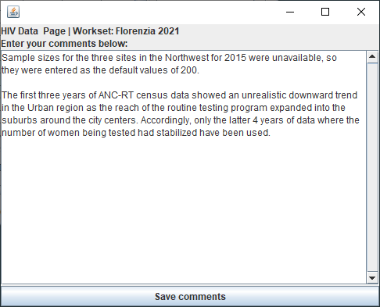
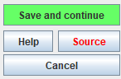
Documenter les sources et les changements dans la sélection des données dans le champ "Source".
Le rouge signifie
Commentaires ici
Notes:
Comme Spectrum, EPP propose un bouton "Source" en bas à droite de l'écran. Si vous cliquez sur ce bouton, une boîte de dialogue s'ouvrira, vous permettant de saisir une description des ajustements, suppressions ou changements apportés aux données saisies ici, ainsi que tout autre commentaire que vous souhaiteriez faire. Cela sera extrêmement utile à la prochaine personne qui utilisera votre fichier, car elle connaîtra la source des données et les ajustements effectués. Une fois que vous aurez saisi des commentaires dans cette case, le bouton "Source" deviendra rouge, indiquant aux utilisateurs qu'il y a des commentaires qu'ils devraient examiner à propos des données de cette page. Nous vous encourageons vivement à faire un usage intensif des boutons "Source", tant dans EPP que dans Spectrum.

Slide 24
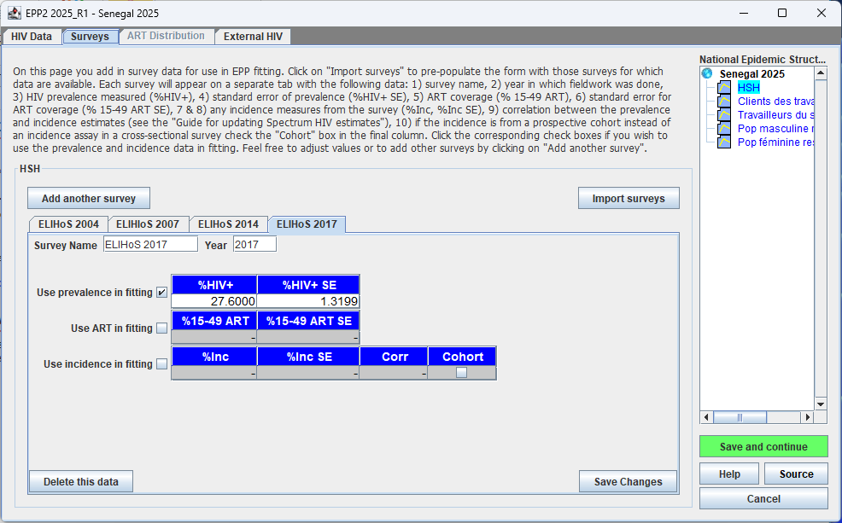
Saisissez toute nouvelle donnée d'enquête sur la page Enquêtes d'EPP.
Rarement disponible en cas d'épidémies concentrées :
1. Les enquêtes auprès de la population générale sont difficiles en cas de faible prévalence
2. Les enquêtes IBBS et autres enquêtes sur les populations clés ne sont généralement pas représentatives au niveau national
Notes:
Une fois que vous avez terminé de saisir les données actualisées de surveillance et de dépistage systématique sur la page Données VIH, vous pouvez saisir les données d'enquête si elles sont disponibles. Lorsque vous cliquez sur "Enregistrer et continuer" sur la page Données VIH après avoir mis à jour les données pour la dernière sous-population, EPP vous fait passer à la page Enquêtes, illustrée ici. La page Enquêtes a une structure basée sur des onglets dans laquelle les données de chaque enquête individuelle sont saisies dans un onglet séparé.
Normalement, la page Enquêtes n'est pas utilisée dans les épidémies concentrées car elle est destinée à la saisie de données d'enquêtes à grande échelle dans la sous-population considérée et la plupart des pays n'effectuent pas d'enquêtes à grande échelle parmi les populations clés. Dans la plupart des épidémies concentrées, la prévalence du VIH est faible en dehors des populations clés, de sorte que les enquêtes auprès de l'ensemble de la population sont également rares. Les enquêtes à grande échelle sur la population générale ont du mal à mesurer la prévalence à des niveaux aussi bas sans utiliser des échantillons de taille tellement importante que le coût de leur réalisation serait prohibitif.
Pour les populations clés, il est également rare de disposer d'une enquête représentative au niveau national pour une population clé spécifique. Les enquêtes de surveillance biologique et comportementale intégrée ne sont souvent pas représentatives de l'ensemble des travailleurs du sexe ou des HSH d'un pays et sont généralement limitées géographiquement pour des raisons de coût. En outre, les sites géographiques choisis varient souvent d'un cycle à l'autre. Ils ne sont donc pas représentatifs de la prévalence de ces populations clés au niveau national. Le plus souvent, ils seront saisis en tant que sources de données indépendantes sur la page Données VIH et/ou utilisés pour calibrer la prévalence dans une population clé spécifique après l'ajustement.

Slide 25
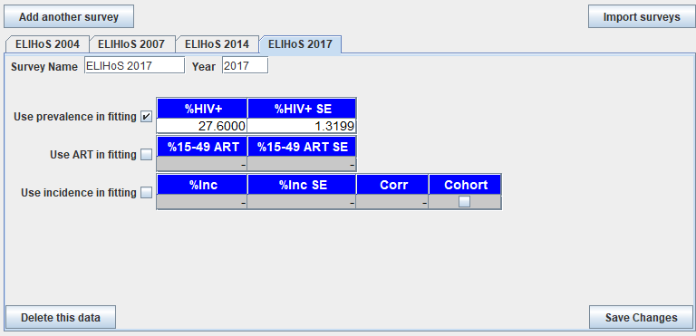
Pour saisir de nouvelles données d'enquête
1
2
3
4
5
Cliquez sur "Ajouter une autre enquête".
Donnez un nom court à l'enquête
Indiquez l'année de la collecte des données de l'enquête
Saisissez la prévalence et l'erreur standard
Si l'enquête a également porté sur l" TAR ou l'incidence, cochez la case et entrez les valeurs.
Cliquez sur "Enregistrer les modifications".
6
Si vous ne souhaitez pas que cette enquête soit incluse dans l'ajustement de la prévalence, décochez la case située à côté de "Utiliser la prévalence de cette enquête dans l'ajustement
Une fois la saisie des enquêtes terminée, cliquez sur le bouton vert "Enregistrer et continuer".
Notes:
Si vous cliquez pour ajouter une autre enquête, vous devrez saisir quelques informations :
Vous devez fournir un nom court pour l'enquête - ce nom sera utilisé pour décrire l'enquête sur l'onglet, il faut donc qu'il soit court mais descriptif.
Vous devez indiquer l'année au cours de laquelle les données de l'enquête ont été collectées. Notez qu'il s'agit de la date de collecte des données et non de la date de publication, qui est normalement un peu plus tardive.
Vous devez donner la prévalence et l'erreur standard pour cette enquête en pourcentage.
Enfin, si l'enquête contenait une estimation de la couverture ART ou de l'incidence, cochez les cases intitulées "Utiliser ART dans l'ajustement" ou "Utiliser incidence dans l'ajustement" et saisissez l'estimation ART ou incidence en pourcentage et l'erreur standard pour cette estimation. Ces chiffres de couverture et d'incidence seront ensuite utilisés pour calculer la qualité de l'ajustement de votre projection lors de l'ajustement.
Lorsque vous avez fini de saisir les données pour cette enquête, cliquez sur le bouton "Enregistrer les modifications" pour enregistrer les données dans EPP.
Comme toujours, lorsque vous avez terminé de saisir les nouvelles données d'enquête pour chaque sous-population, cliquez sur "Enregistrer et continuer". Après avoir cliqué sur "Enregistrer et continuer" pour la dernière sous-population, vous serez redirigé vers la page VIH externe avec toutes les nouvelles données de surveillance ou d'enquête ajoutées à EPP.

Slide 26
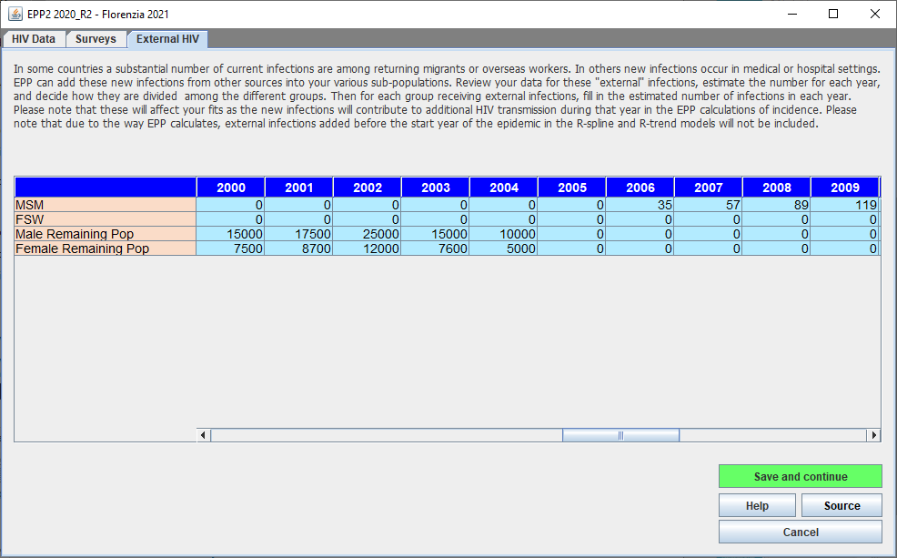
Page VIH externe pour ajouter les infections par le VIH provenant de sources extérieures, qui ne sont couvertes par aucune des populations (avec données de prévalence) dans la configuration d'EPP.
Notes:
Pour les épidémies concentrées, il est également possible d'ajouter des infections provenant de sources autres que les comportements sexuels ou le partage de seringues. Il peut s'agir, par exemple, d'un grand nombre de travailleurs migrants ou étrangers qui sont infectés en dehors du pays et qui reviennent ensuite avec ces infections. Dans un contexte de faible prévalence, ces infections pourraient contribuer de manière importante au début de l'épidémie. Des infections supplémentaires peuvent également être générées par des événements tels que le don de plasma avec du matériel partagé. Dans certains pays, ces événements ont été des composantes importantes de l'épidémie. La page VIH externe permet de saisir ces infections qui influenceront la transmission à partir de l'année où elles sont introduites. Il convient de noter que si vous utilisez le modèle R-Spline ou R-Trend, ces infections ne seront incluses qu'après l'année de début de l'épidémie spécifiée par l'utilisateur. La plupart des pays n'utilisent pas cette fonction, mais elle est disponible si vous en avez besoin. Lorsque vous êtes satisfait des valeurs ou si vous ne souhaitez pas entrer d'autres données, cliquez simplement sur "Enregistrer et continuer" et EPP vous ramènera à Spectrum, prêt à passer à l'ajustement. A ce stade, il est également conseillé de sauvegarder votre fichier Spectrum afin de vous assurer que les données que vous avez saisies dans EPP seront reflétées dans le fichier Spectrum en cas d'interruption de votre travail.

Slide 27
Que se passe-t-il si les données définitives pour l'année 2024 ne sont pas encore disponibles ?
En janvier-février, il se peut que vous ne disposiez pas encore des données définitives sur le programme, le dépistage et la surveillance du VIH pour l'ensemble de l'année 2024.
pour l'année 2024.
L'estimation "finale" de Spectrum pour 2025 devra attendre ces données définitives.
et être réajustées (EPP, CSAVR ou modèle AEM, puis AIM).
Entre-temps, vous disposez des options suivantes pour un projet de fichier Spectrum :
ART, PMTCT :
  Laissez ou mettez à jour 2024 en tant qu'objectif attendu en %, en ligne avec 2023.
  A titre provisoire, mettez les chiffres de 2023 pour 2024.
  Saisir les données de la première partie de l'année 2024
  Ne laissez PAS le champ TAR pour adultes vide !
  Le TAR réduit la transmission et l'incidence du VIH
Type de données sur la prévalence (tests de routine des CPN et résultats positifs,
pour l'EPP et - en option - fertilité, TME et estimations pédiatriques) :
  Saisissez toutes les données disponibles, par exemple les 6 premiers mois sur 9, et indiquez-les dans le champ "Source" comme étant "provisoires".
Nouveaux diagnostics et décès dus au SIDA, pour CSAVR : Laissez les valeurs de 2024 en blanc
ou mettez 2023 comme valeur de remplacement.
Dans le fichier Excel, veuillez saisir TOUS les types de données, même si elles ne concernent qu'une partie de l'année,
à des fins de CQD (par exemple, les taux de positivité des tests correspondant aux
nouveaux diagnostics annuels)
Notes:
17
En janvier-février, il se peut que vous ne disposiez pas encore des données finales du programme et de la surveillance pour l'année 2024.
Ce n'est qu'après cela que votre estimation finale du spectre 2025 pourra être ajustée et complétée.
Mais entre-temps, vous pouvez procéder à l'élaboration et à l'examen de projets d'adaptation de modèles, afin d'avancer le plus possible.
Ce que vous devez mettre dans Spectrum au lieu des données manquantes varie selon l'indicateur :
Pour les chiffres relatifs au TAR et à la PTME : Les options comprennent la définition de 2024 comme pourcentage cible basé sur les chiffres de 2023, ou l'introduction de données partielles de 2024. Ne mettez pas 0, sinon Spectrum estimerait un bond dans les nouvelles infections !
Pour les données de type prévalence, comme les données des tests de CPN de routine saisies dans EPP et le fertiliseur, vous pouvez saisir la prévalence basée sur le premier semestre (ou les trois trimestres) de l'année.
Dans CSAVR, pour Nouveaux diagnostics et décès dus au sida : Laissez les valeurs 2024 en BLANC.
Tous les types de données, même les années partielles, peuvent être saisis dans Excel, à des fins d'examen de la qualité des données.
Quelle que soit votre solution temporaire, documentez le statut provisoire dans votre fichier Data Excel et dans Spectrum dans les champs "Source" d'AIM et d'EPP.

